Slide 1
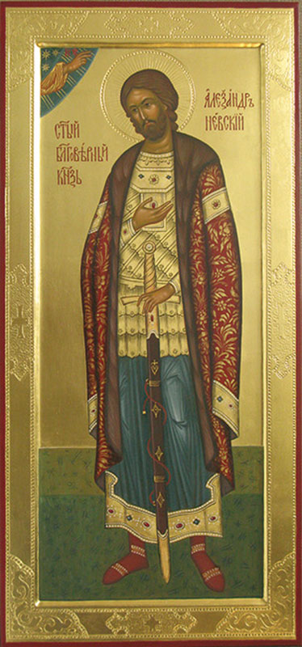
СВЯТОЙ КНЯЗЬ
АЛЕКСАНДР НЕВСКИЙ –
СЛАВНОЕ
ИМЯ РОССИИ

Slide 2
Тема 3.
Прославление и почитание
святого князя Александра Невского

Slide 3
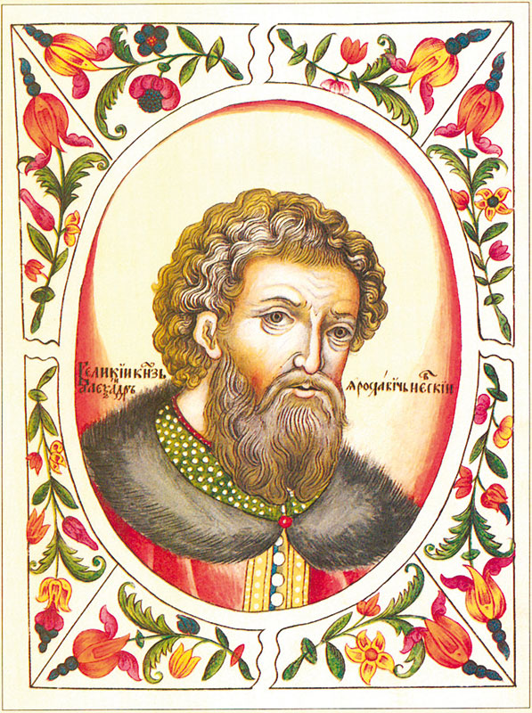
Великий князь Александр Ярославич Невский. Миниатюра из «Царского
титулярника».
XVII в.

Slide 4
«Когда было положено святое тело его в гробницу, тогда Севастьян-эконом и Кирилл-митрополит хотели разжать его руку, чтобы вложить грамоту духовную. Он же, будто живой, простёр руку свою и взял грамоту из руки митрополита».
Житие святого Александра Невского

Slide 5
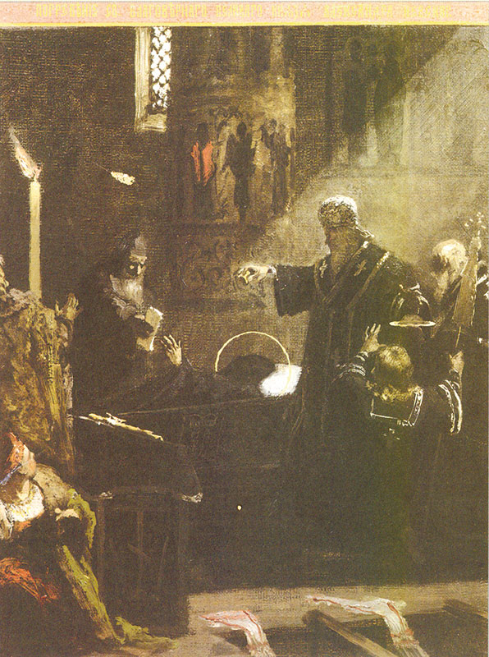
Погребение святого благоверного
великого князя Александра Невского.
Художник Г. Семирадский

Slide 6
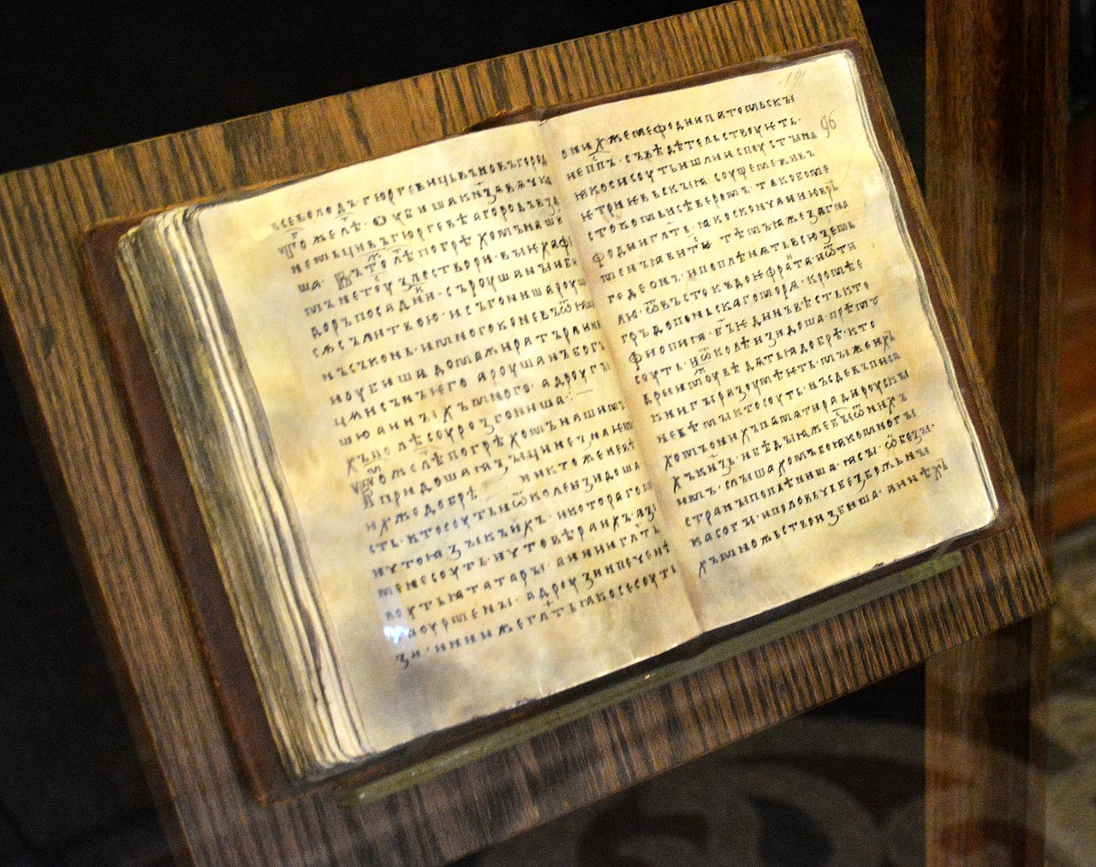
Новгородская Первая летопись. Государственный исторический музей. Москва

Slide 7
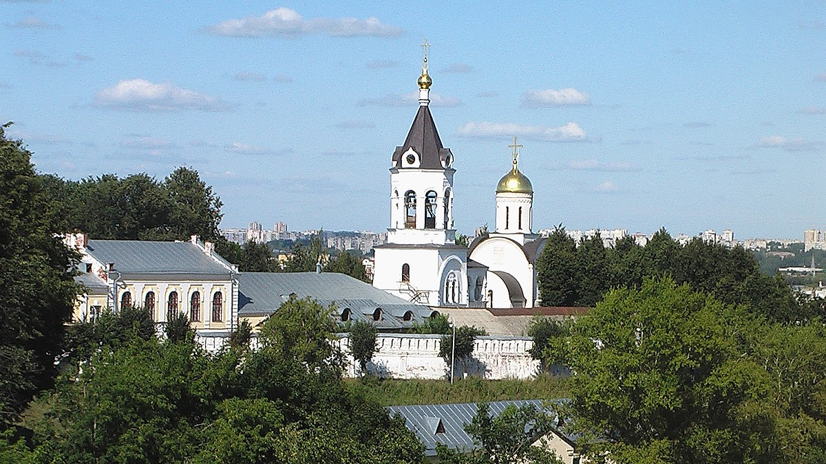
Владимирский в честь Рождества Богородицы мужской монастырь. Здесь почивали мощи святого князя Александра Невского до перенесения в Санкт-Петербург

Slide 8
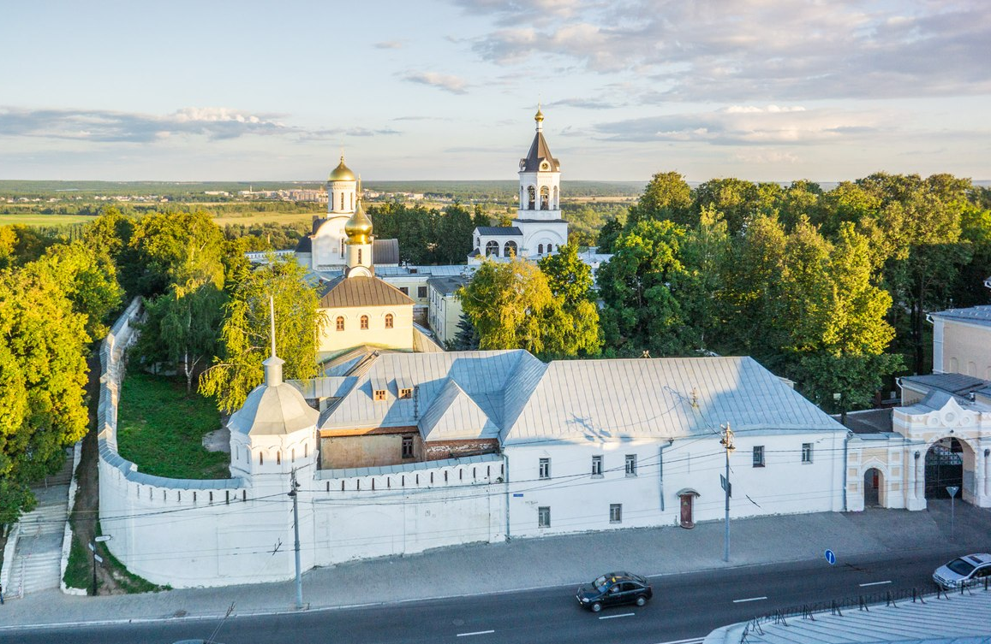
Владимирский в честь Рождества Богородицы мужской монастырь

Slide 9
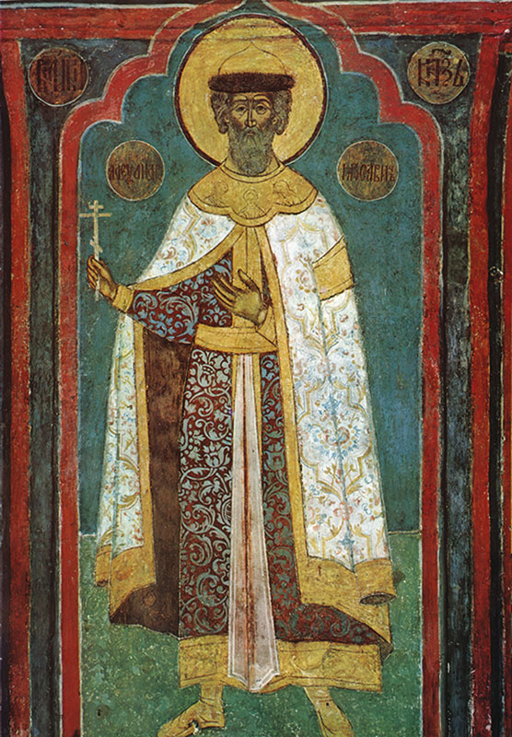
Великий князь Александр Невский.
Роспись Архангельского собора
Московского Кремля. XVI в.

Slide 10
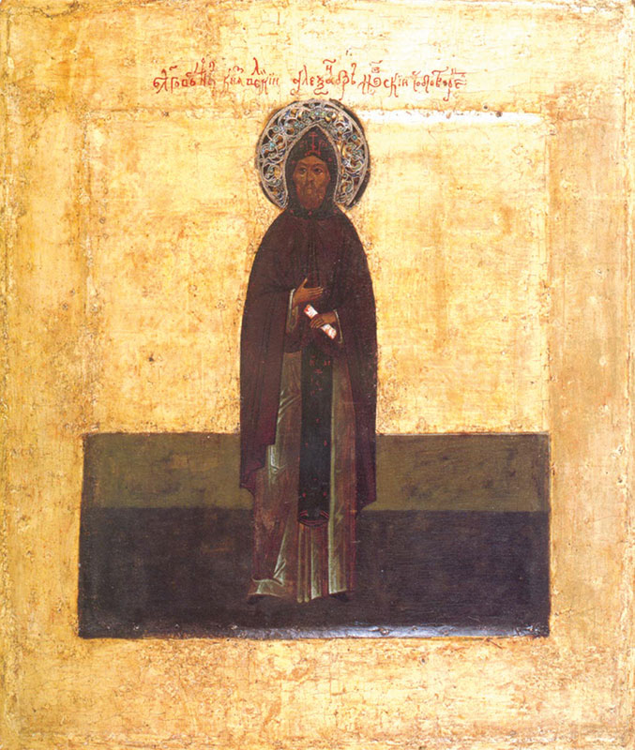
Икона святого благоверного князя Александра Невского. XVI в.

Slide 11
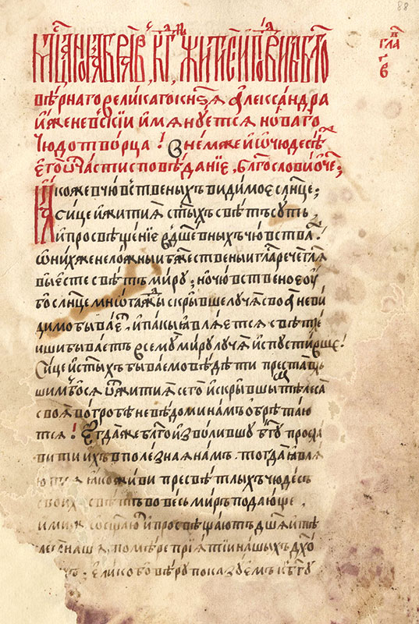
«Житие и подвиги благоверного великого князя Александра иже Невский именуется». Думинская редакция. XVI в.

Slide 12
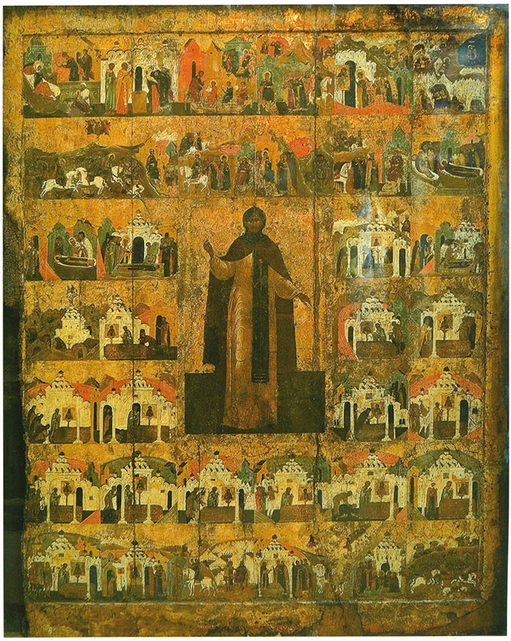
Житийная икона святого благоверного князя Александра Невского. XVI в.

Slide 13
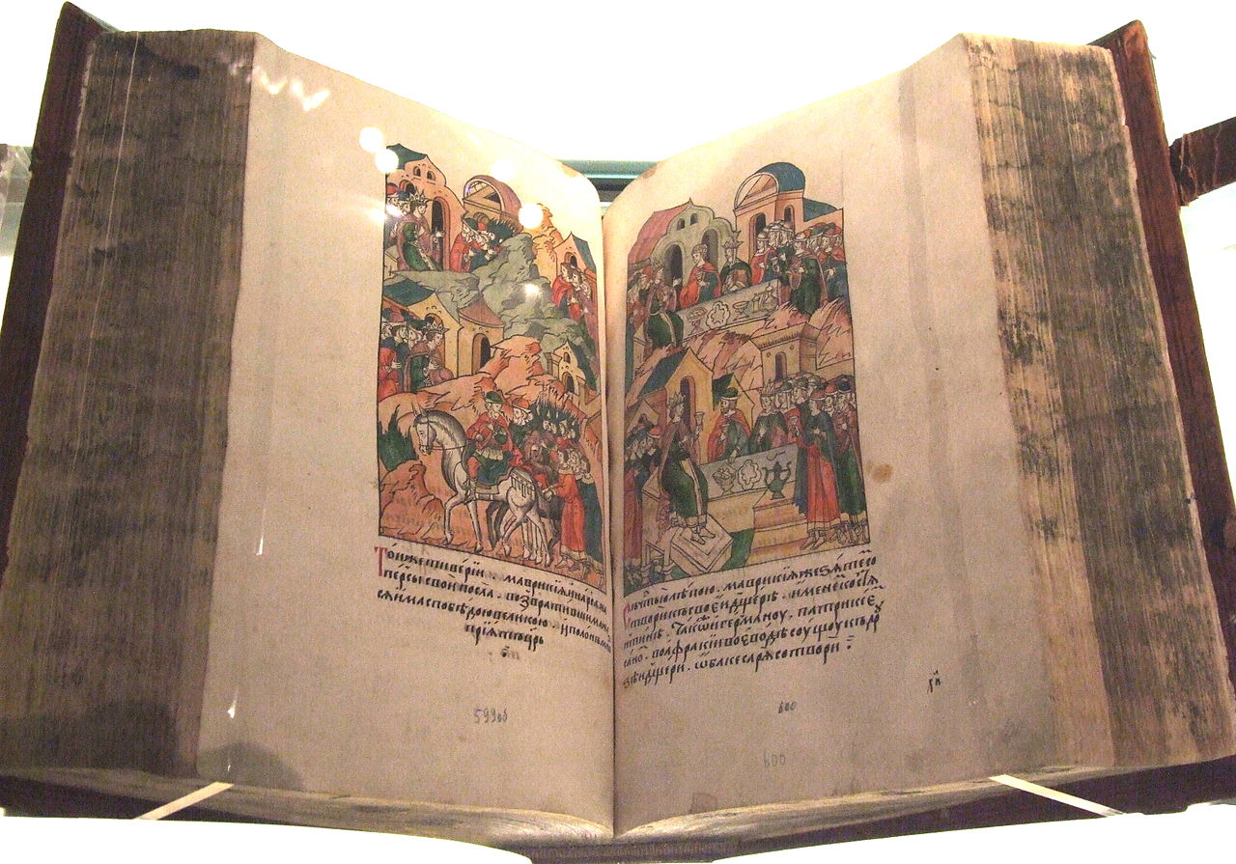
Лицевой летописный свод. XVI в. Российская национальная библиотека

Slide 14
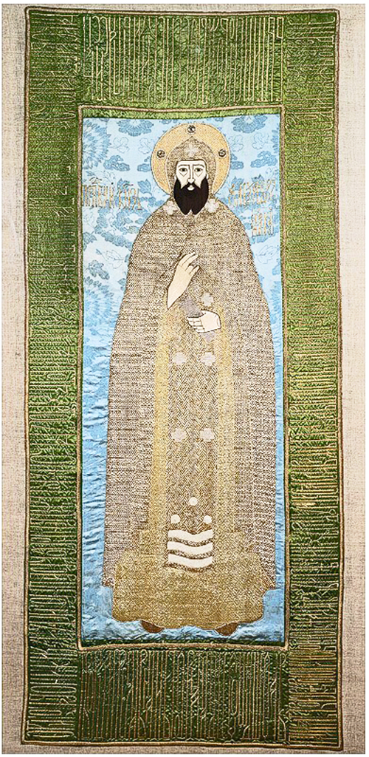
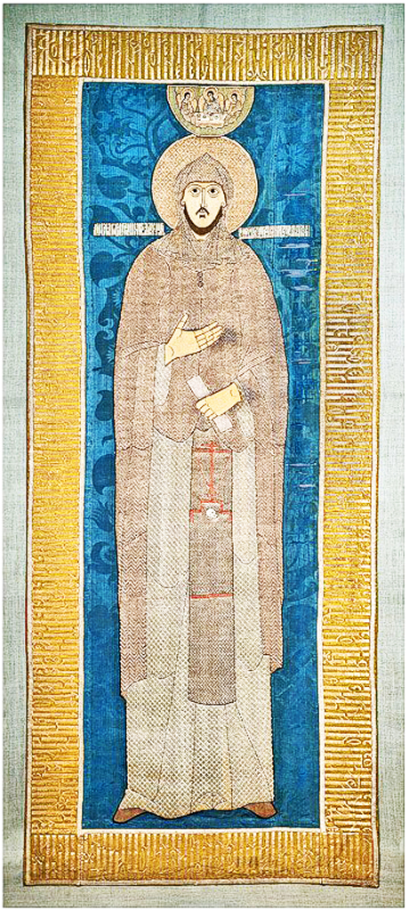
Шитые покровы на раку святого Александра Невского. XVII в.

Slide 15
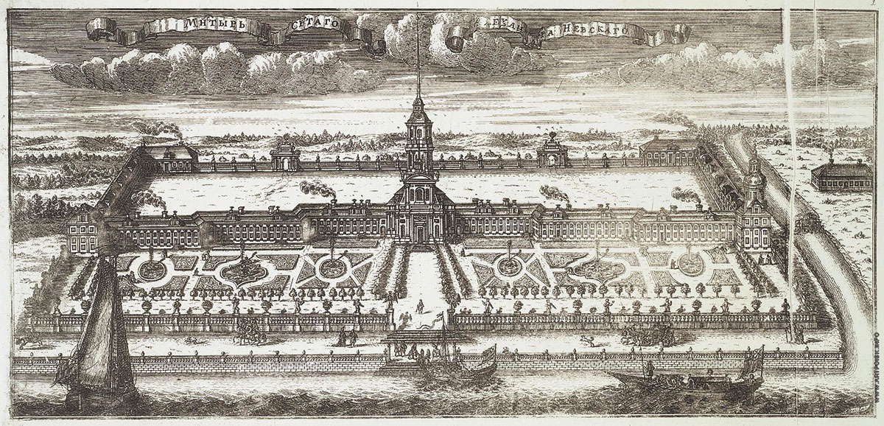
«Монастырь святаго Александра Невскаго». Гравюра 1718 г.

Slide 16
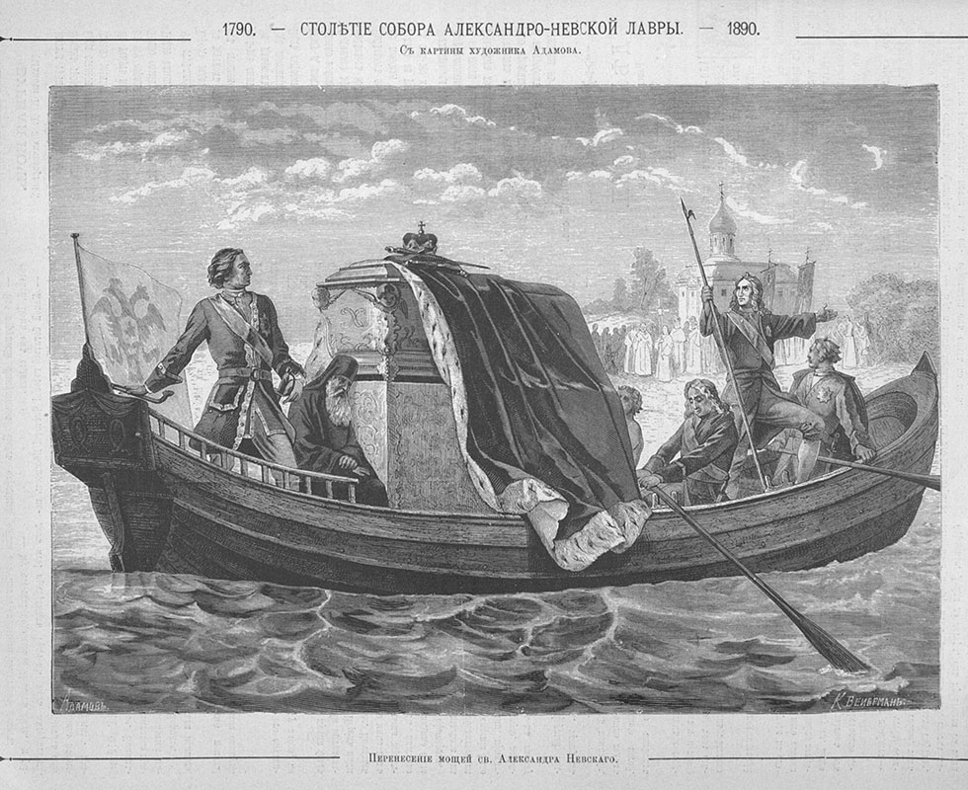

Slide 17
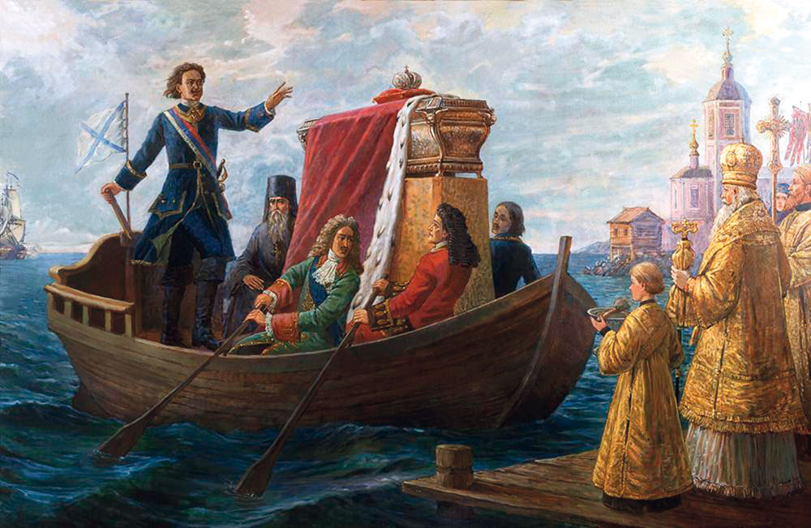
Перенесение мощей князя Александра Невского императором Петром I. Художник Ф.Москвитин

Slide 18
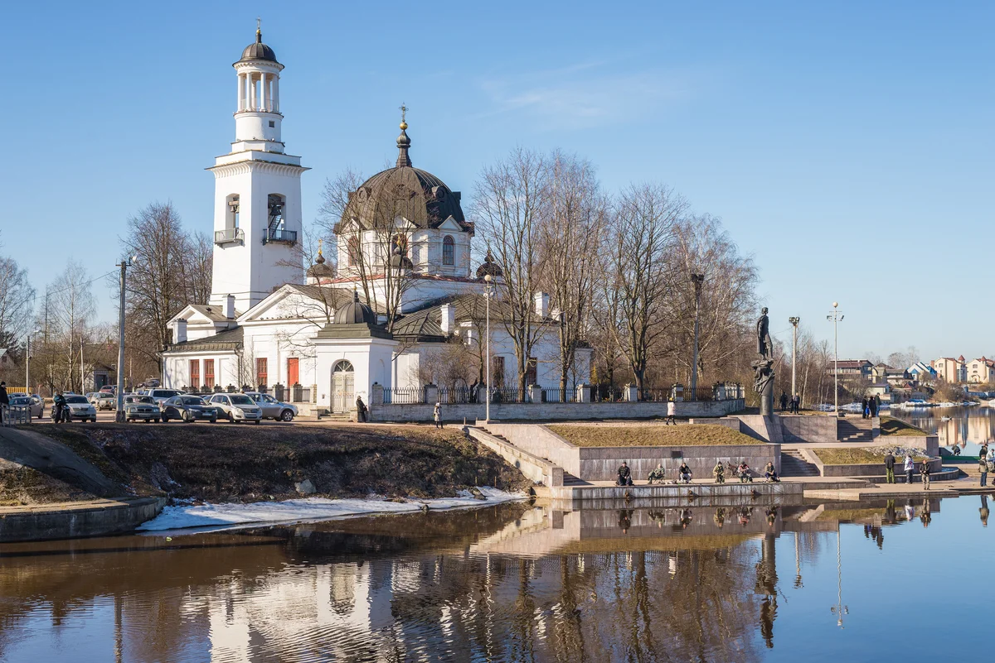
Храм святого Александра Невского недалеко от места Невской битвы. Усть-Ижора. Санкт-Петербург

Slide 19
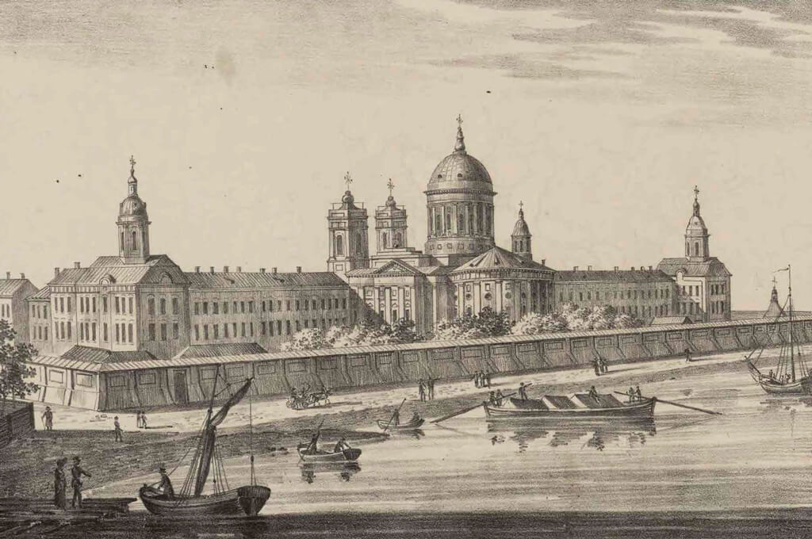
Александро-Невская лавра

Slide 20
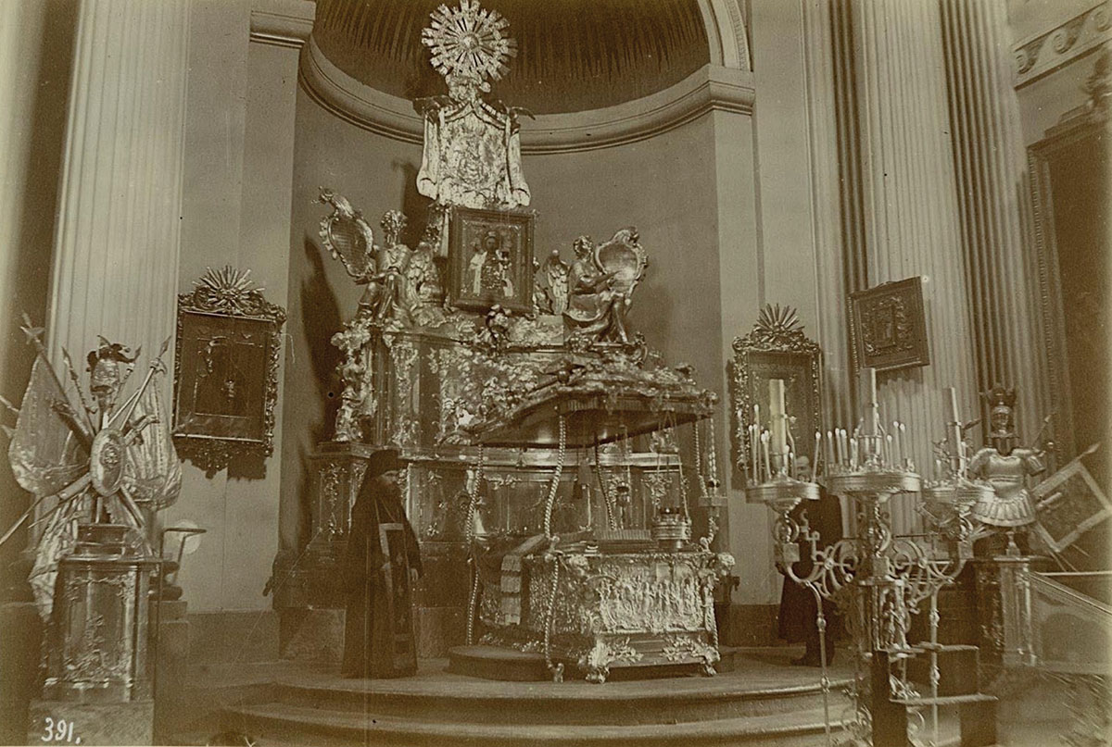
Серебряная рака с мощами святого Александра Невского. Дореволюционное фото

Slide 21
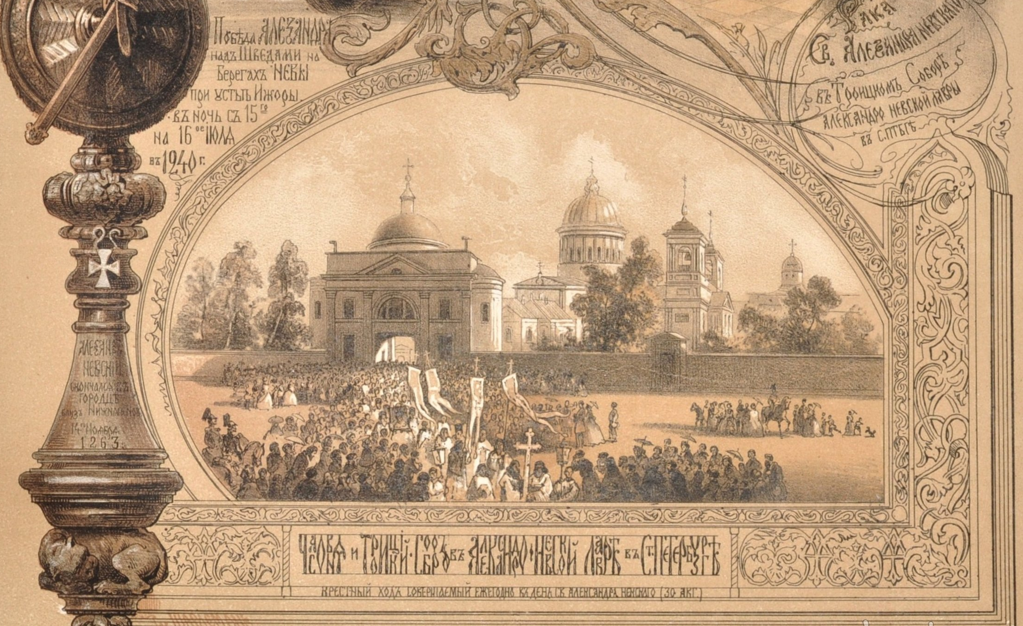
«Часовня и Троицкий собор в Александро-Невской лавре в Санкт-Петербурге. Крестный ход, совершаемый ежегодно в день св. Александра Невского (30 авг.)»

Slide 22
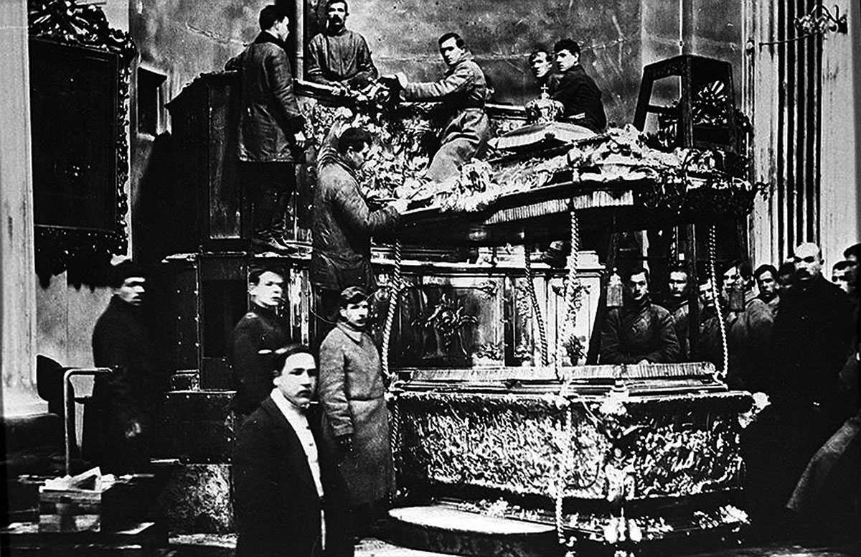
Вскрытие раки с мощами святого Александра Невского. 1920 г.

Slide 23
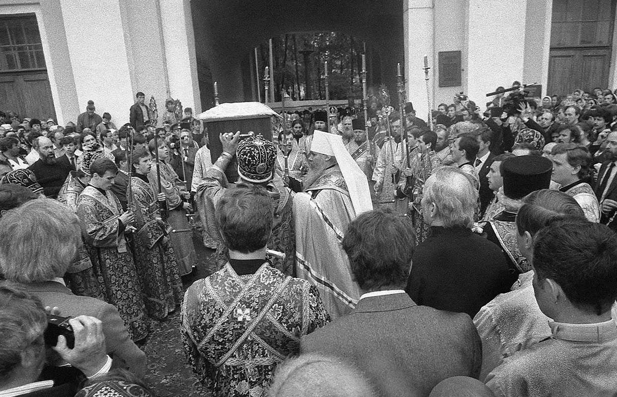
Перенесение мощей святого Александра Невского в Свято-Троицкий собор Александро-Невской лавры. 1989 г.

Slide 24
«Имя Александра Ярославича Невского дорого не только верующим, но и всему нашему народу. Отныне Свято-Троицкий собор Александро-Невской лавры, куда сейчас будут перенесены эти честные останки, станет не только одним из главных мест паломничества православного мира, но и местом, к которому будут обращены сердца всех, кому дороги свобода и честь нашей великой Родины».
Митрополит Ленинградский Алексий (Ридигер), впоследствии Святейший Патриарх Московский и всея Руси Алексий II

Slide 25
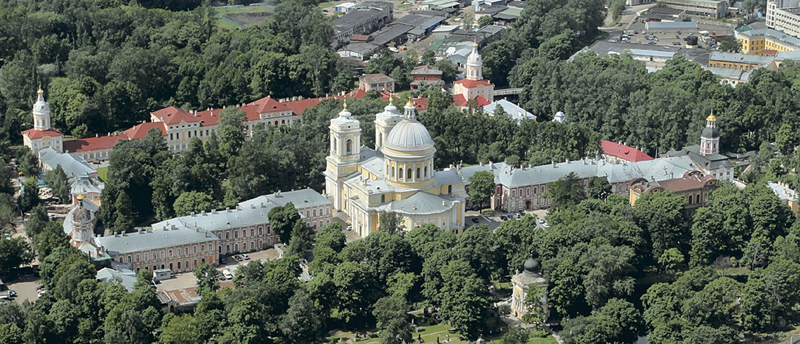
Александро-Невская лавра. Современный вид

Slide 26
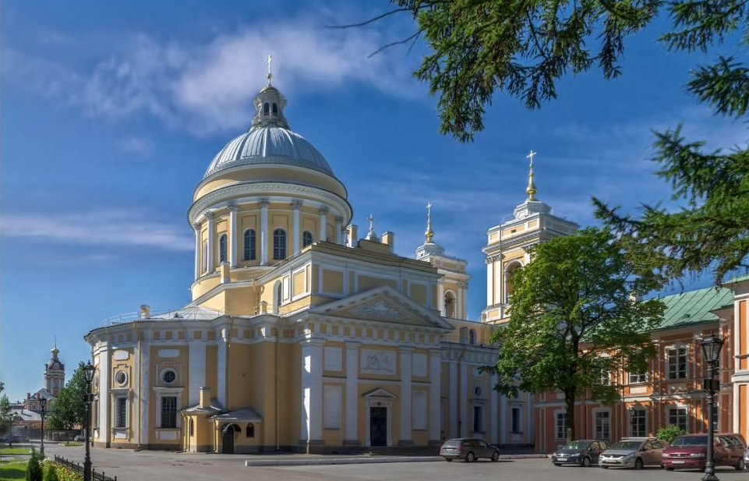
Свято-Троицкий собор Александро-Невской лавры

Slide 27
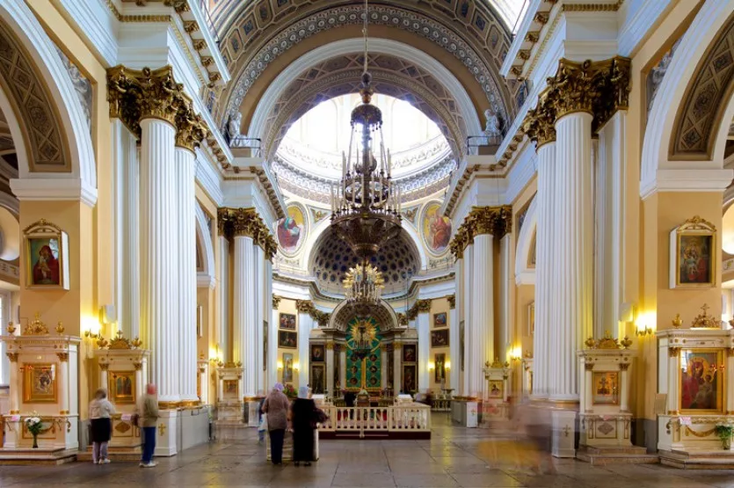
Свято-Троицкий собор Александро-Невской лавры

Slide 28
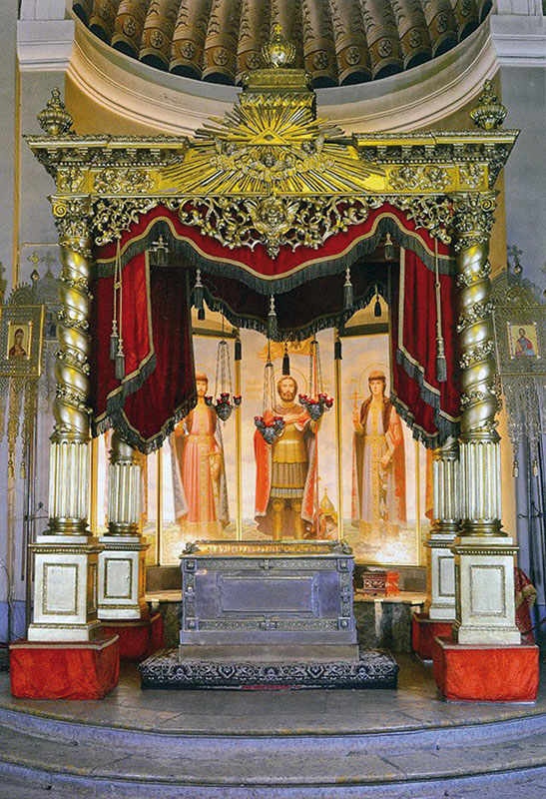
Рака с мощами святого Александра Невского в Свято-Троицком соборе Александро-Невской лавры

Slide 29
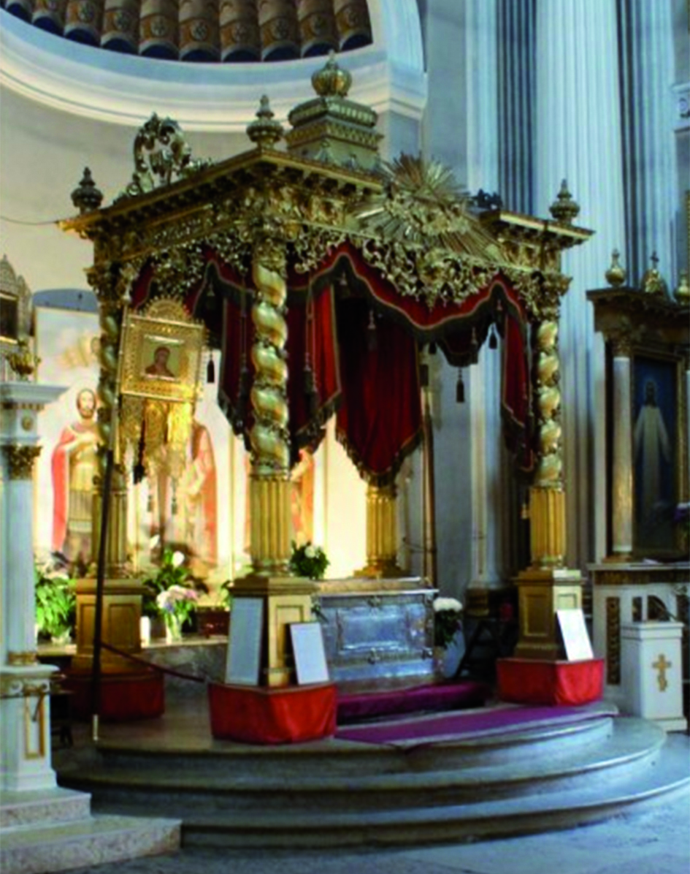
Рака с мощами святого Александра Невского в Свято-Троицком соборе Александро-Невской лавры

Slide 30
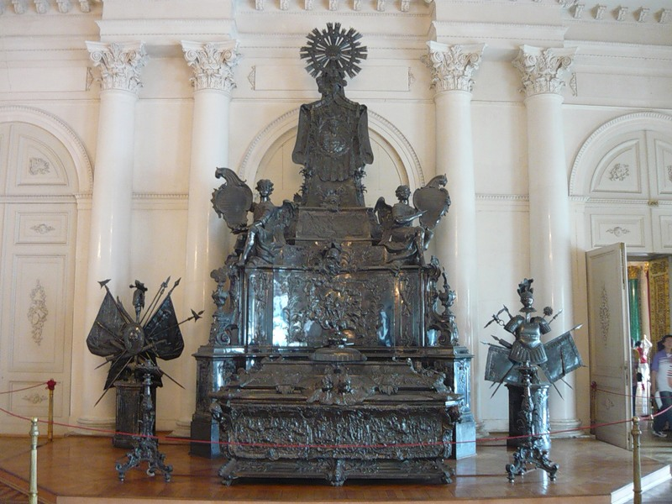
Серебряная рака святого Александра Невского. Эрмитаж. Современное фото

Slide 31
Святой благоверный князь Александр Невский, в схиме Алексий. Икона

Slide 32
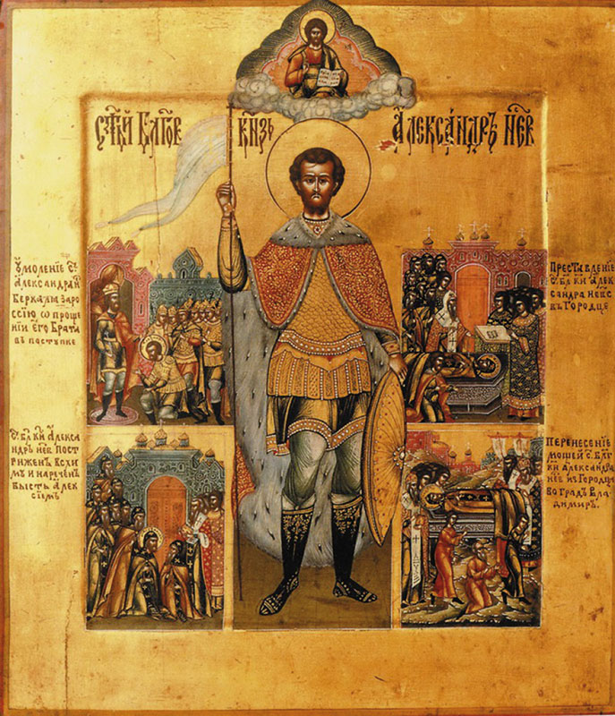

Slide 33
